Slide 1
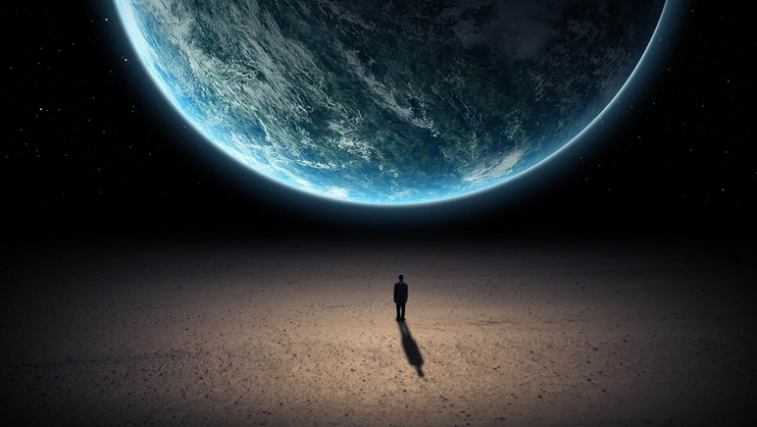
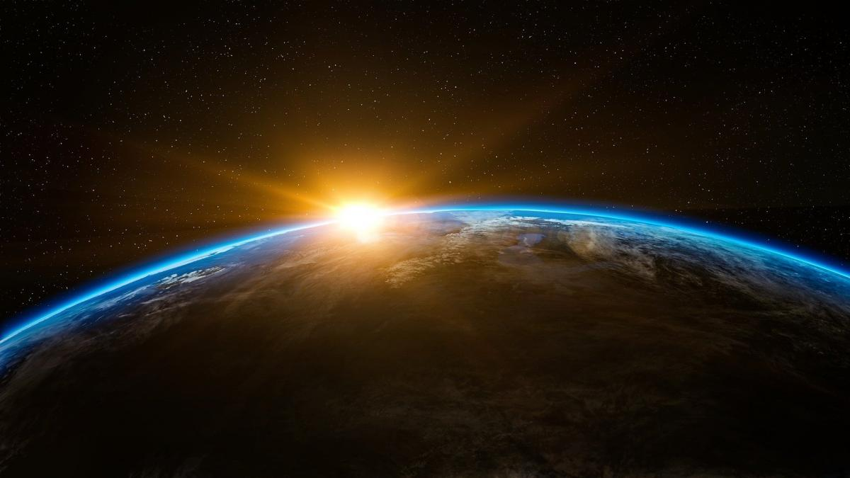
¿Astronomía o
astrología?
Por Miguel La Cruz

Slide 2
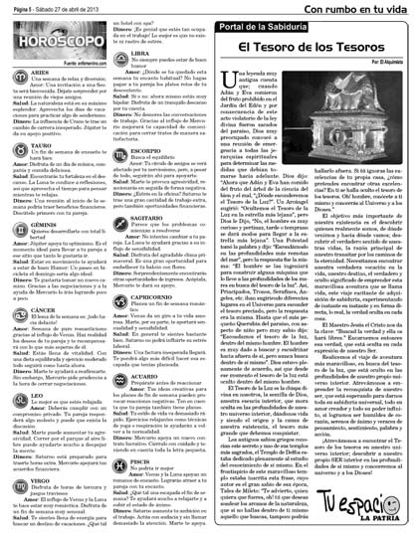
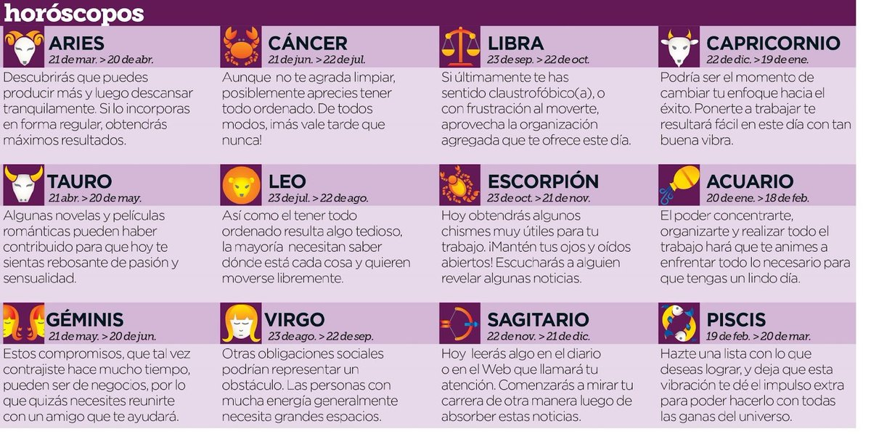
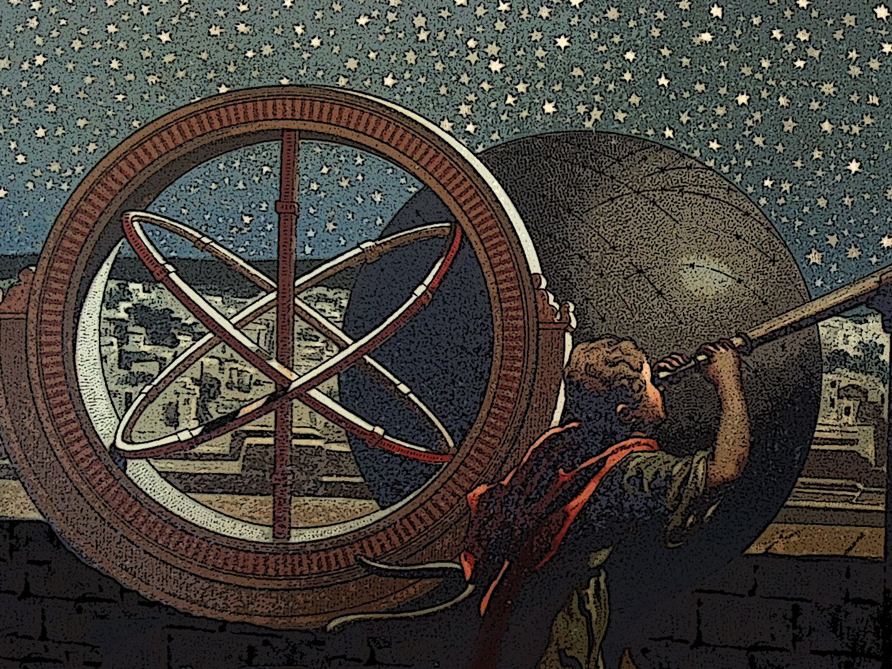
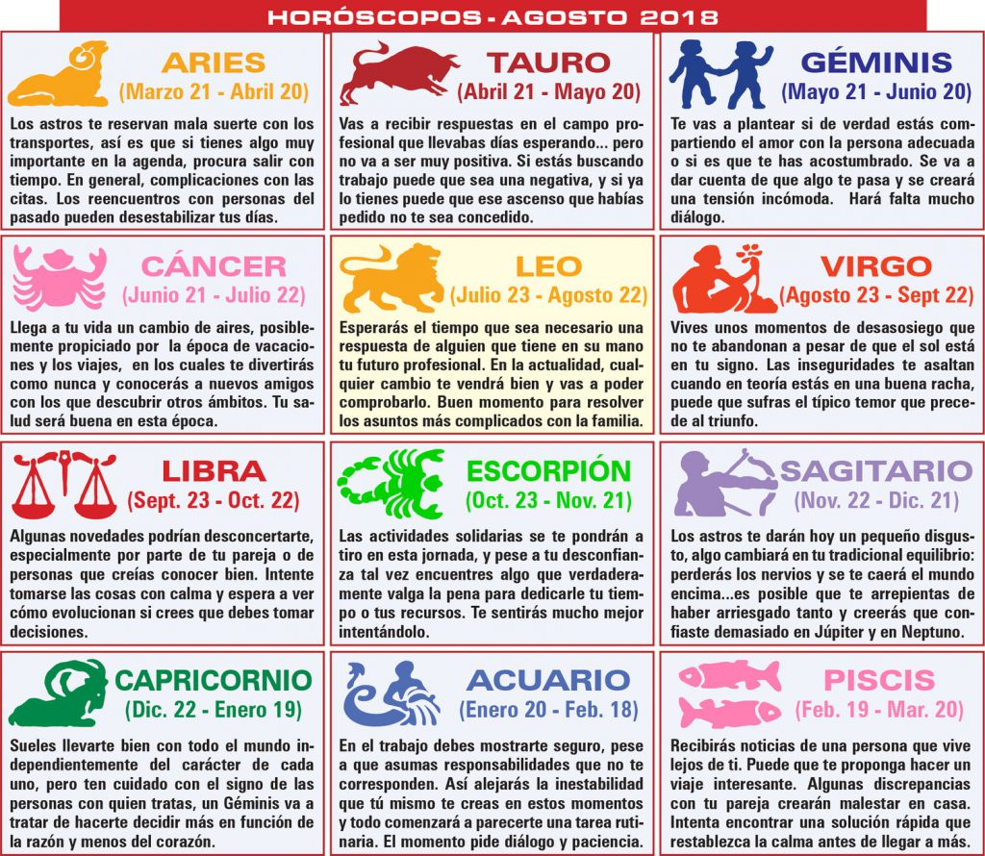
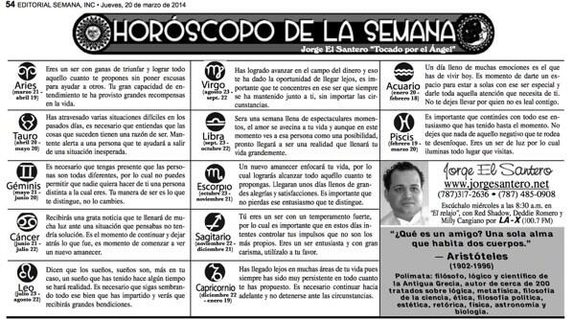
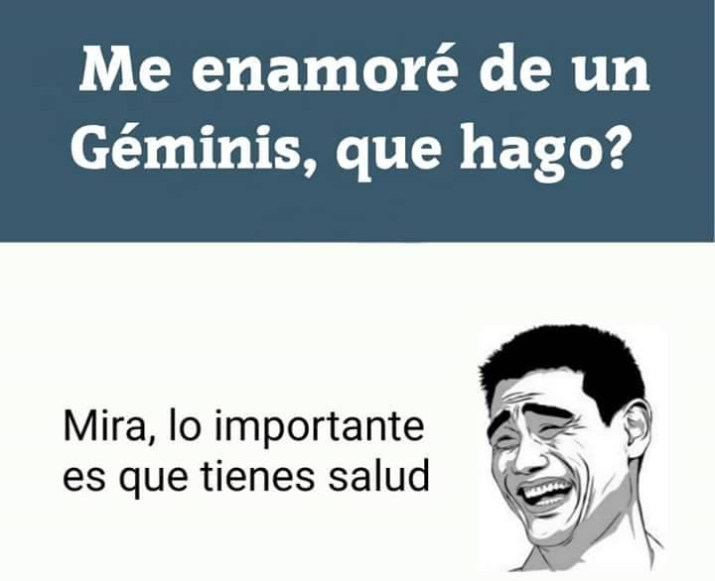
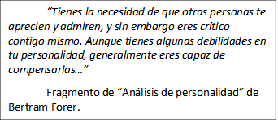
¿Con “m” o con “g”?
Astronomía
Astrología

Slide 3
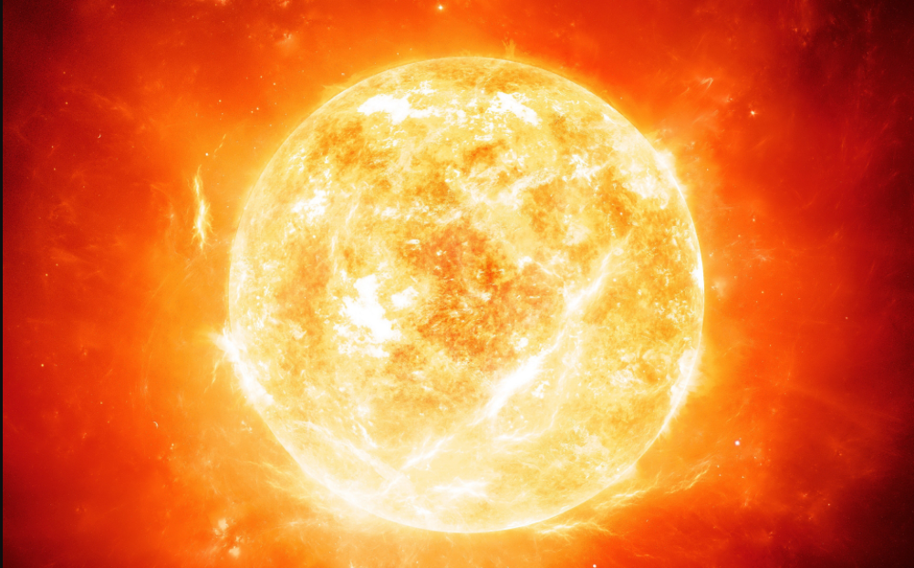

Hipótesis comunes
Recopilación de datos.
Mientras más grande es una estrella, más brillante es.
No existen muchos planetas habitables.
Es posible saber si una estrella se está alejando o acercando, observándola en un tiempo determinado.

Slide 4
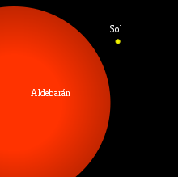
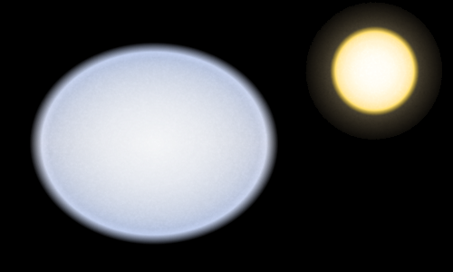

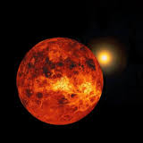
¿Mientras más grande es una estrella, más brillante es?
Aldebarán
Vega
Magnitud absoluta
Magnitud aparente – 0.85
Decimo tercera más brillante
65.1 años luz de distancia
44 veces el radio solar
10 parsecs
Magnitud aparente – 0.026
Quinta más brillante
25 años luz de distancia
2.73 veces el radio solar

Slide 5
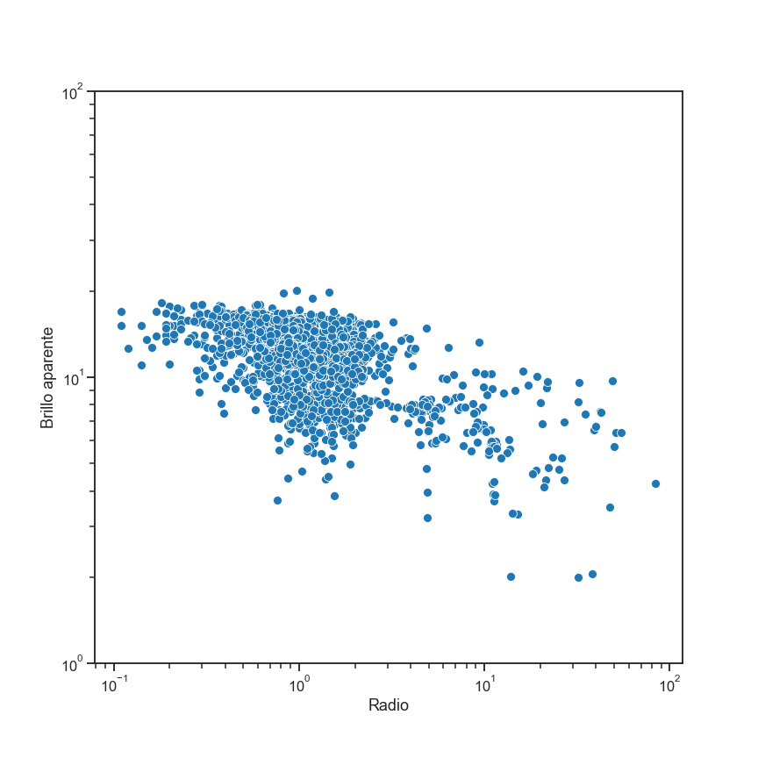
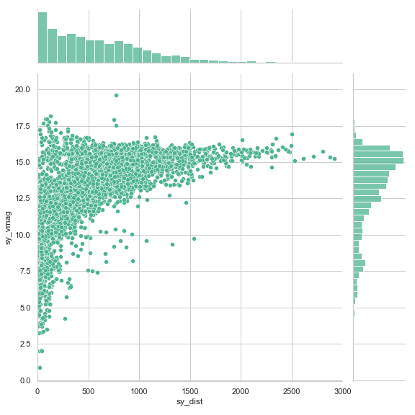
¿Mientras más grande es una estrella, más brillante es?
Brillo aparente
Brillo aparente
Mas difíciles de observar
Radio
Distancia vs Tierra

Slide 6
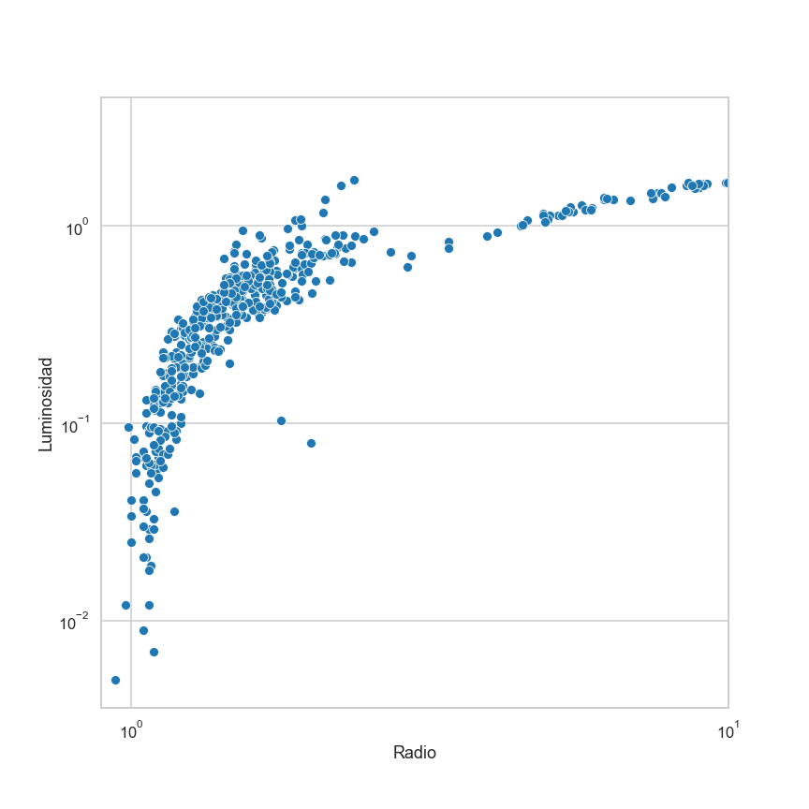
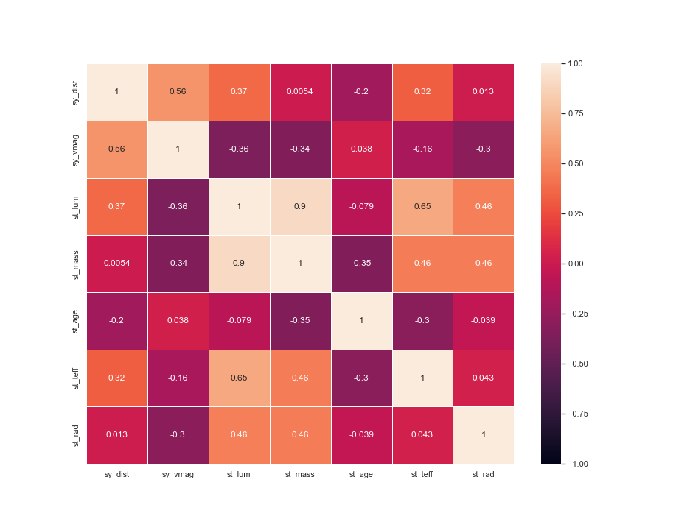
¿Mientras más grande es una estrella, más brillante es?
Dist.
M. app
Luminosidad
Lum.
Masa
Edad
Radio
Temp.
Aldebarán
Vega
Radio
Magnitud aparente – 0.85
Decimo tercera más brillante
65.1 años luz de distancia
44 veces el radio solar
Magnitud aparente – 0.026
Quinta más brillante
25 años luz de distancia
2.73 veces el radio solar
Dist.
M .app
Lum.
Masa
Edad
Temp.
Radio

Slide 7
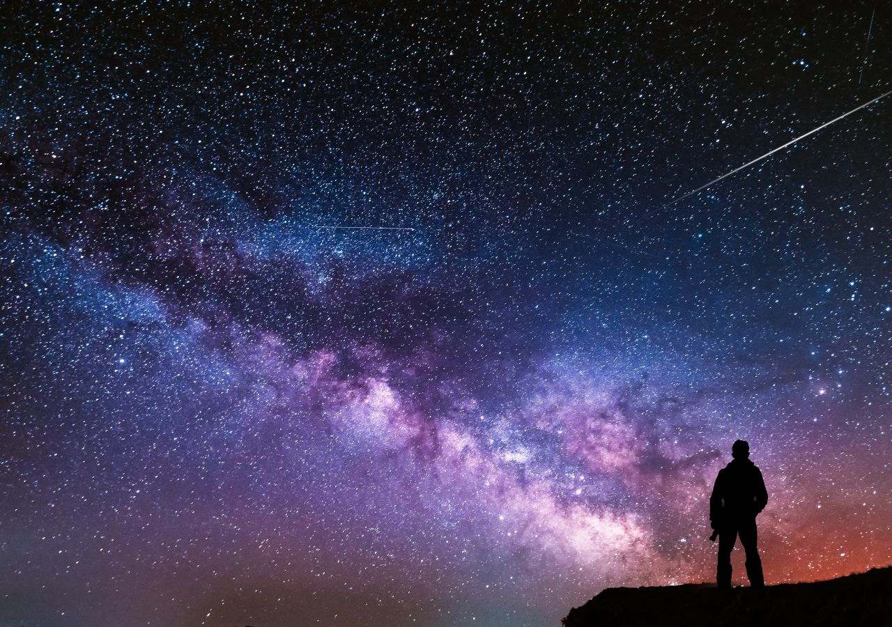
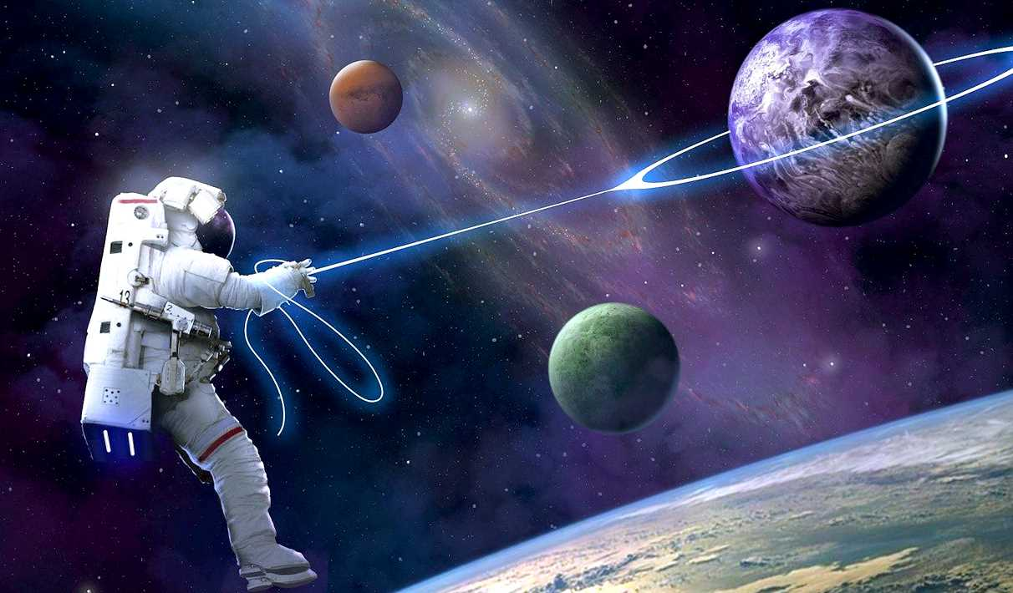
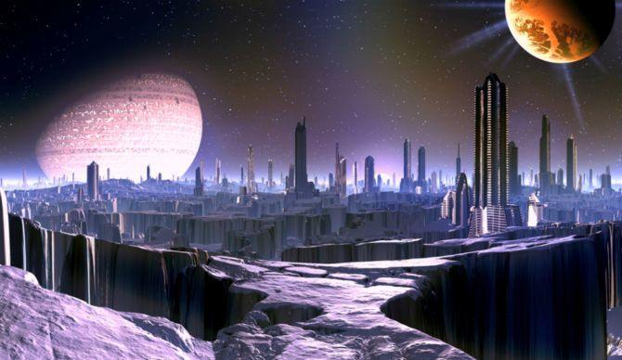
No existen muchos planetas habitables.
¿Podemos habitar otros planetas?

Slide 8
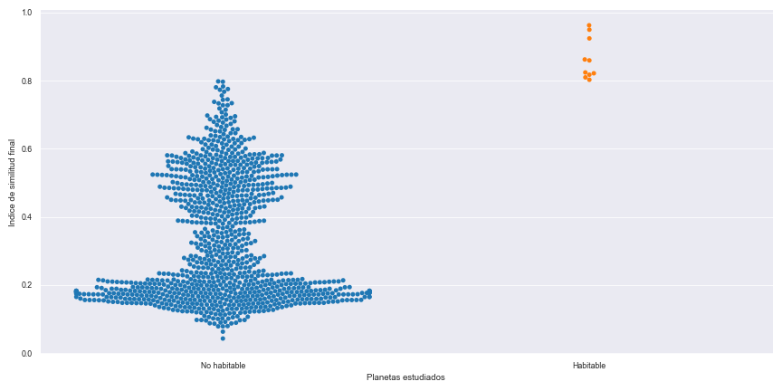
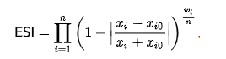
No existen muchos planetas habitables.
Radio
Densidad
Velocidad de escape
Temperatura de superficie
Bloqueo gravitacional
Actividad de la estrella
Campo magnético del planeta
K2-3 d
Kepler 138 - d
LHS 1140 – c
LHS 1678 – c
LTT 1445 A c
TOI-1266c
TRAPPIST-1d
TRAPPIST-1e
TRAPPIST-1f
TRAPPIST-1g
Índice de similitud
No Habitable
Planetas estudiados (1145)
Habitable
Schulze-Makuch

Slide 9
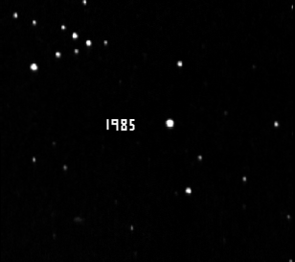
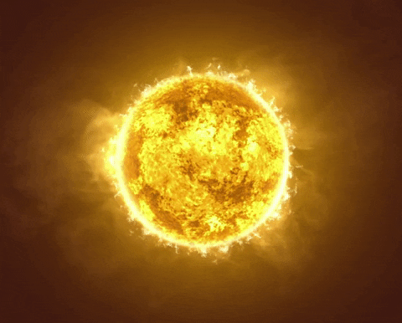
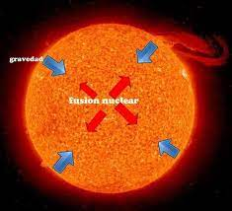
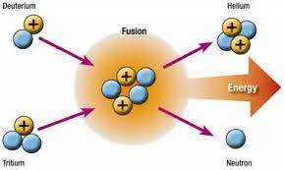
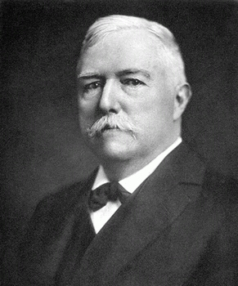
¿Es posible saber si una estrella se está alejando o acercando, observándola en un tiempo determinado?
Edward E. Barnard

Slide 10
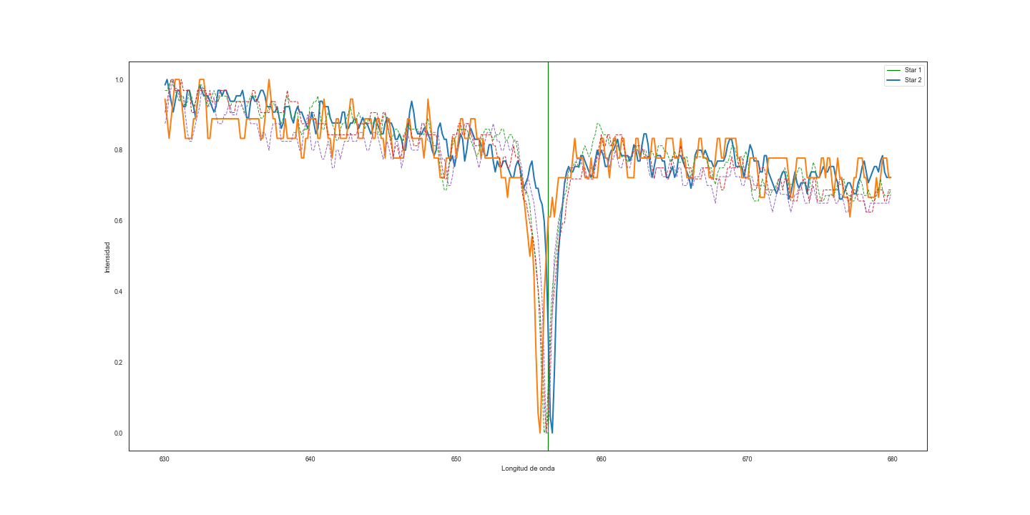
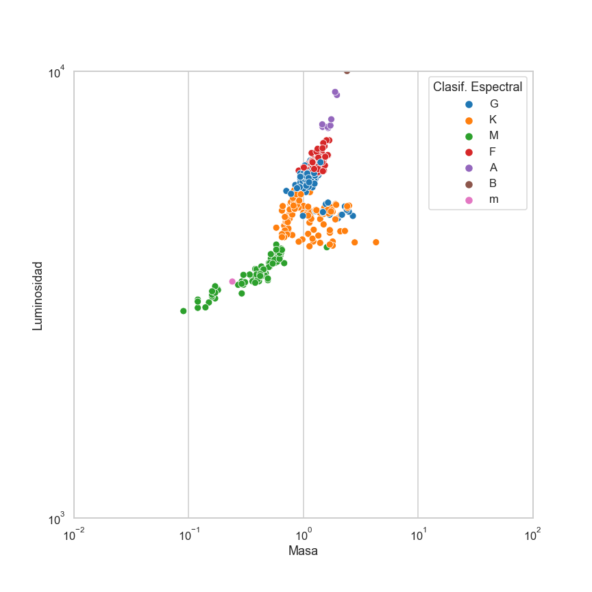
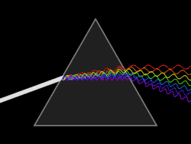
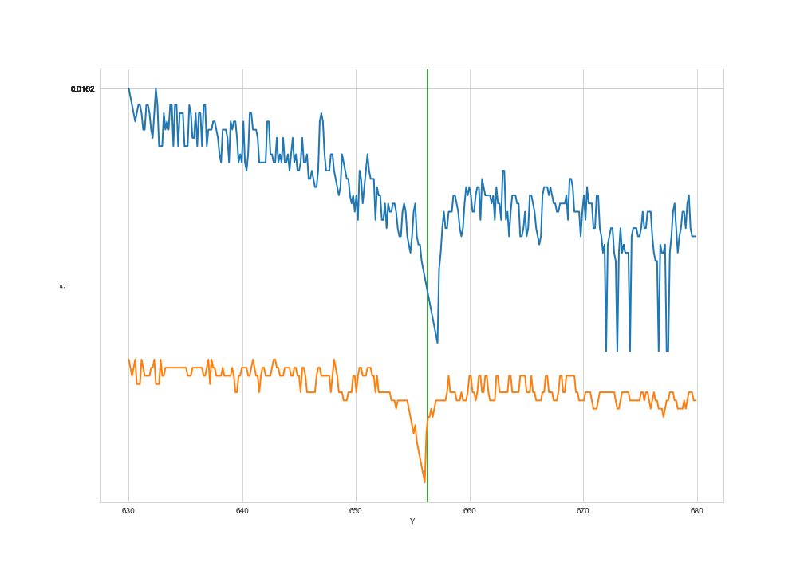

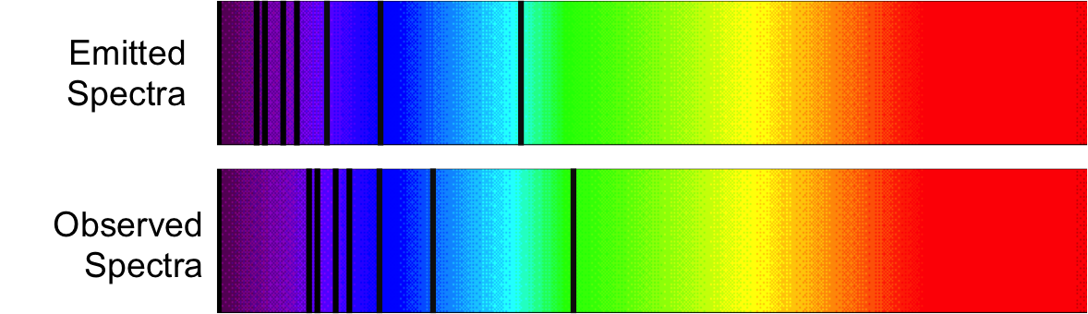
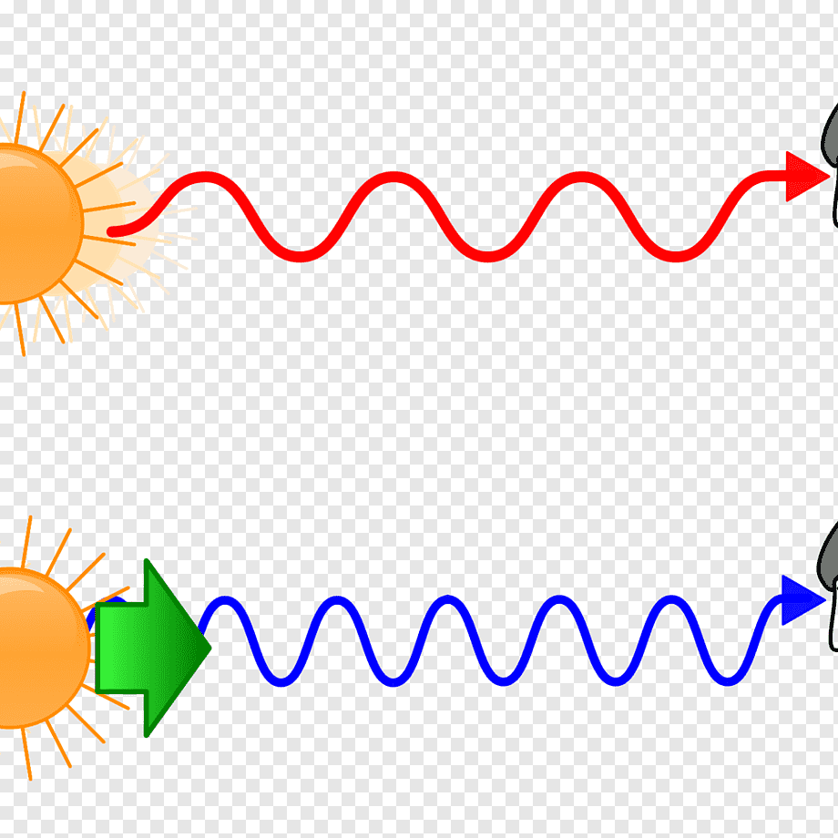
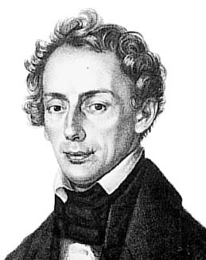
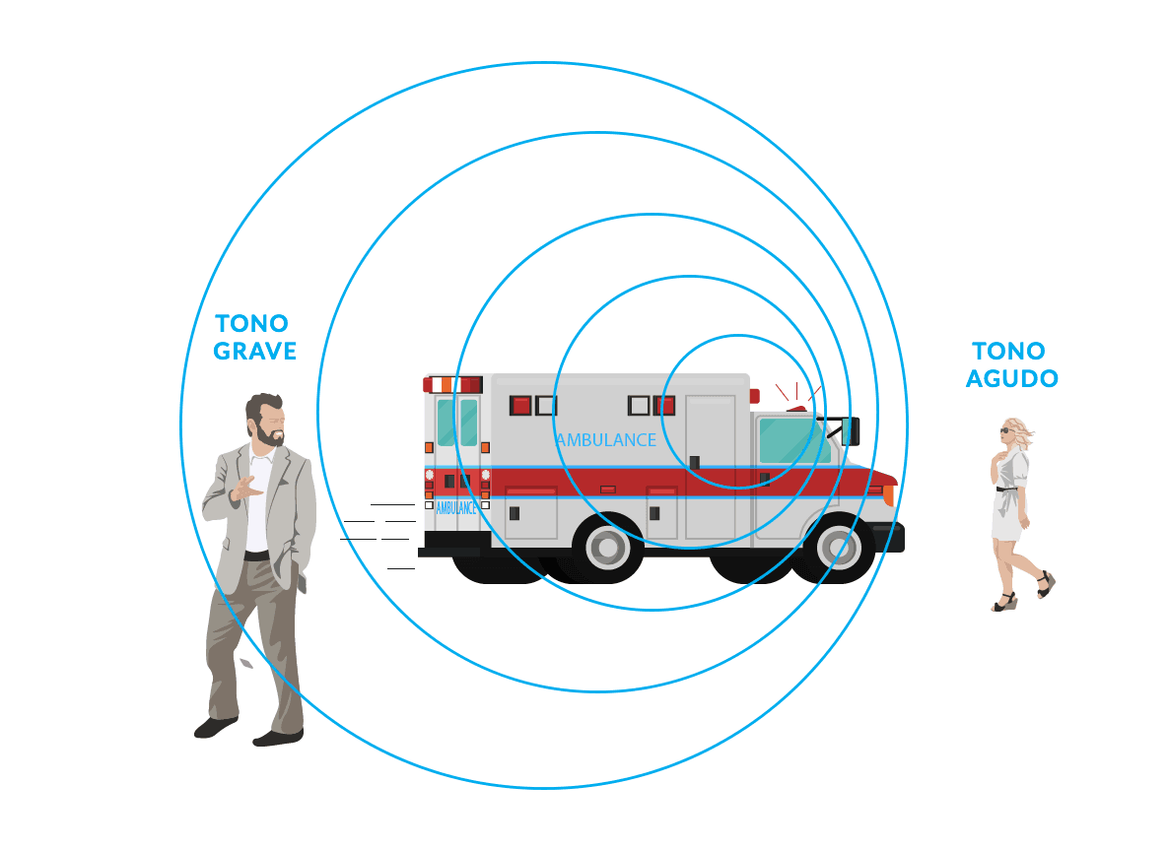
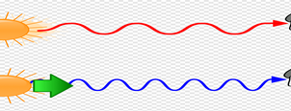
¿Es posible saber si una estrella se está alejando o acercando, observándola en un tiempo determinado?
656,3 nms
Intensidad
Intensidad
Luminosidad
Longitud (nms)
Longitud
Masa
Christian Andreas Doppler

Slide 11
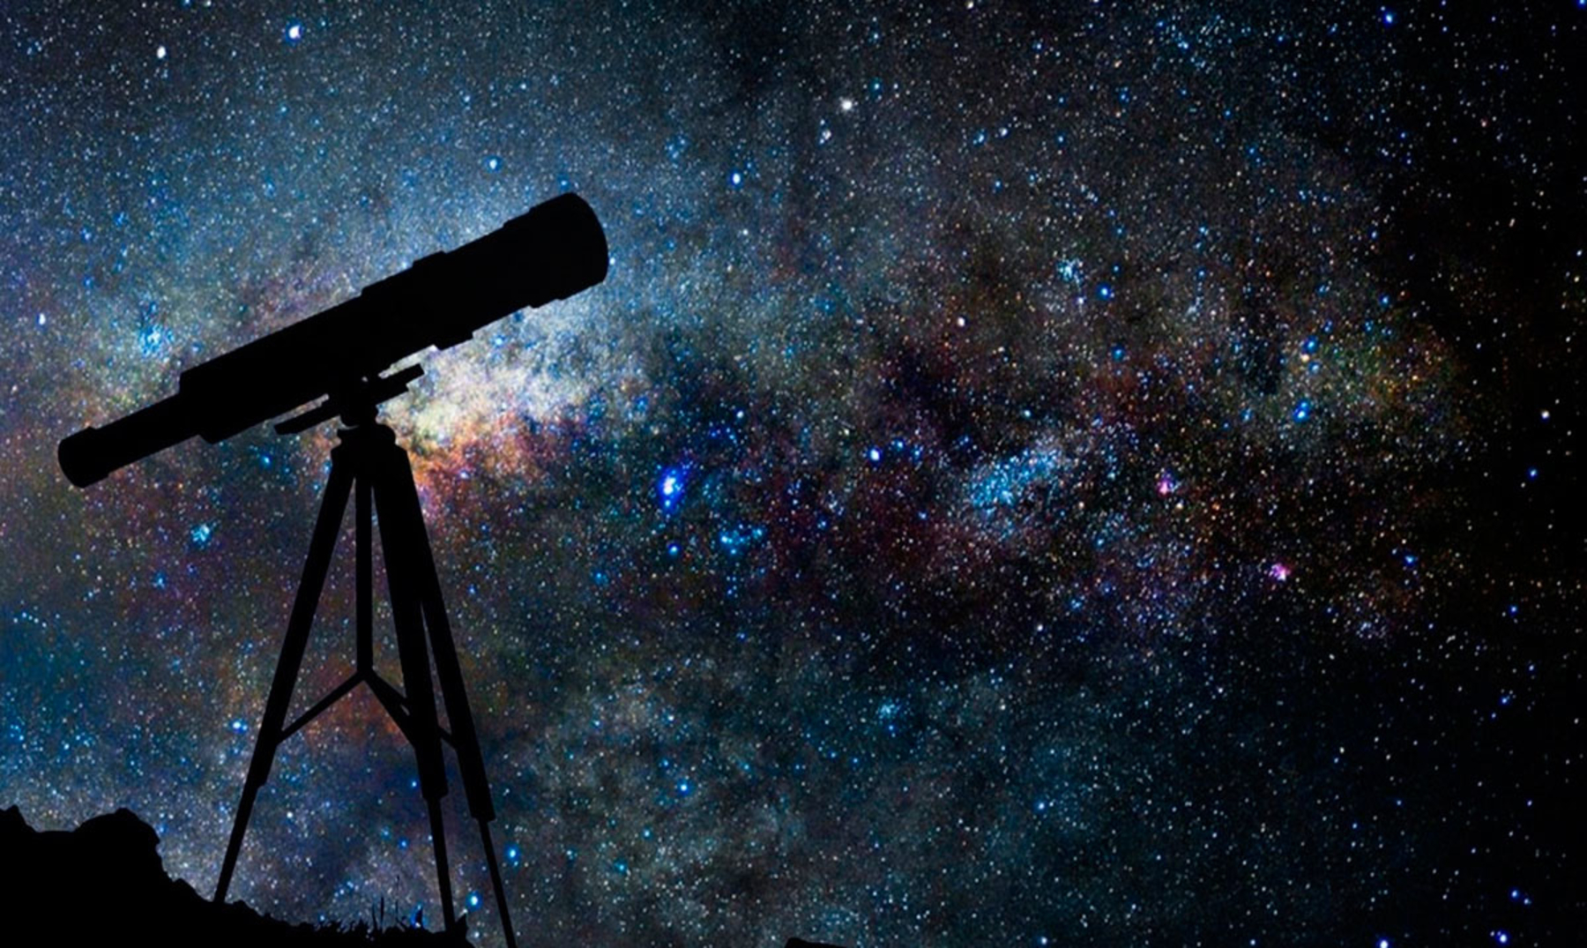
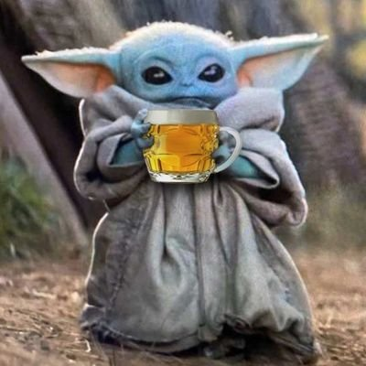
Gracias!

